Slide 1



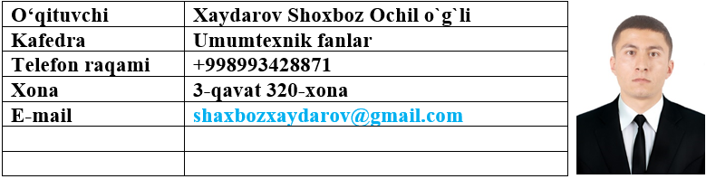
“TIQXMMI” MILLIY TADQIQOT UNIVERSITETINING
QARSHI IRRIGATSIYA VA AGROTEXNOLOGIYALAR INSTUTUTI
FAN:
(Subject)
Elektronika va mikroprotsessor texnikasi
Fan o’qituvchisi haqida ma’lumot:
(About subject teacher)

Slide 2

Bipolyar tranzistorlar va ularning sinflanishi.

Slide 3
Reja:
Биполяр транзистор ҳақида тушунча
Биполяр транзистор турлари
Биполяр транзистор иш режимлари
Биполяр транзисторнинг уланиш схемалари
Биполяр транзисторнинг асосий параметрлари

Slide 4
Биполяр транзистор таърифи
Биполяр транзистор (БТ) деб ўзаро таъсирлашувчи иккита р-n ўтишдан ташкил топган ва сигналларни ток, кучланиш ёки қувват бўйича кучайтирувчи уч электродли яримўтказгич асбобга айтилади.
БТда ток ҳосил бўлишида икки хил (биполяр) заряд ташувчилар – электронлар ва коваклар иштирок этади.

Slide 5
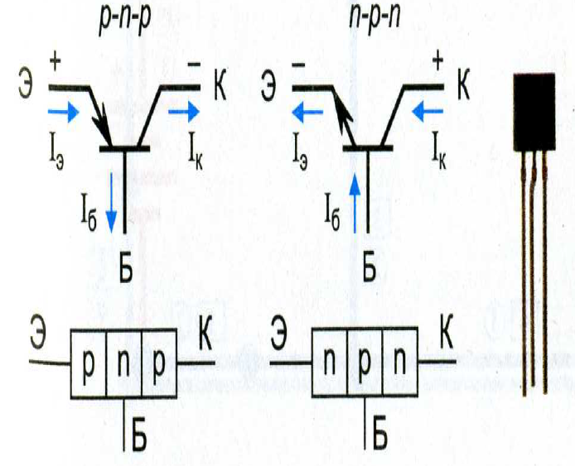
р-n-р (а) ва n-р-n (б) турли БТ лар тузилмаси ва уларнинг схемада шартли белгиланиши
.

Slide 6
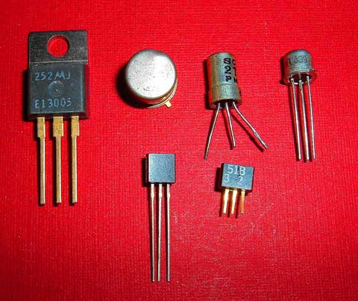
Замонавий транзисторлар

Slide 7
БТ электродлари
Транзисторнинг кучли легирланган чекка соҳаси (n+-соҳа) эмиттер деб аталади ва у заряд ташувчиларни база деб аталувчи ўрта соҳага (р-соҳа) инжекциялайди. Кейинги чекка соҳа (n-соҳа) коллектор деб аталади. У эмииттерга нисбатан кучсизроқ легирланган бўлиб, заряд ташувчиларни база соҳасидан экстракциялаш учун хизмат қилади. Эмиттер ва база оралиғидаги ўтиш эмиттер ўтиш, коллектор ва база оралиғидаги ўтиш эса коллектор ўтиш деб аталади.

Slide 8
БТ ишчи режимлари
Ташқи кучланиш манбалари (Uэб, Uкб) ёрдамида эмиттер ўтиш тўғри йўналишда, коллектор ўтиш эса – тескари йўналишда силжийди. Бу ҳолда, транзистор актив ёки нормал режимда ишлайди ва унинг кучайтириш хоссалари намоён бўлади.
Агар эмиттер ўтиш тескари йўналишда, коллектор ўтиш эса тўғри йўналишда силжиган бўлса, у ҳолда бу транзистор инверс ёки тескари уланган деб аталади.
Транзистор рақамли схемаларда қўлланилганда у тўйиниш режимида (иккала ўтиш ҳам тўғри йўналишда силжиган), ёки берк режимда (иккала ўтиш тескари силжиган) ишлаши мумкин.

Slide 9
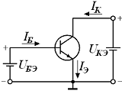
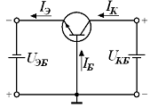
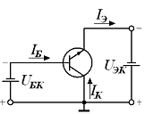
БТнинг уланиш схемалари

Slide 10
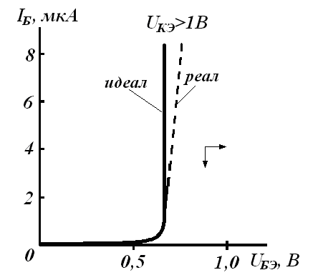
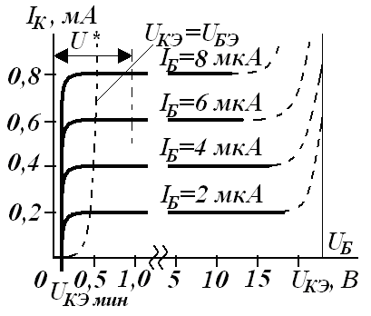
УЭ уланиш схемасидаги БТнинг статик электрод характеристикалари

Slide 11
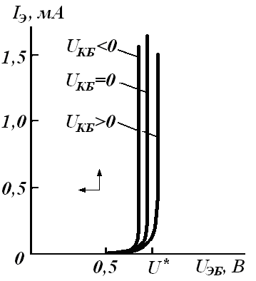
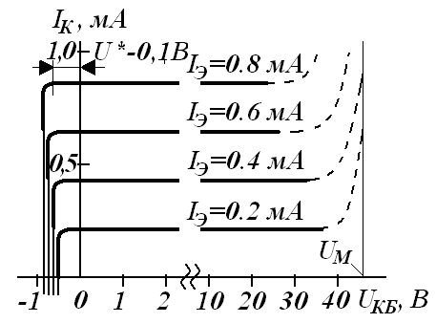
УБ уланиш схемасидаги БТнинг статик электрод характеристикалари
.

Slide 12
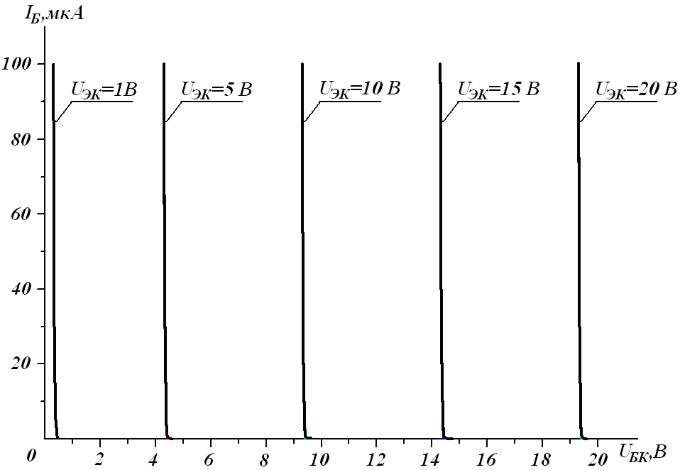
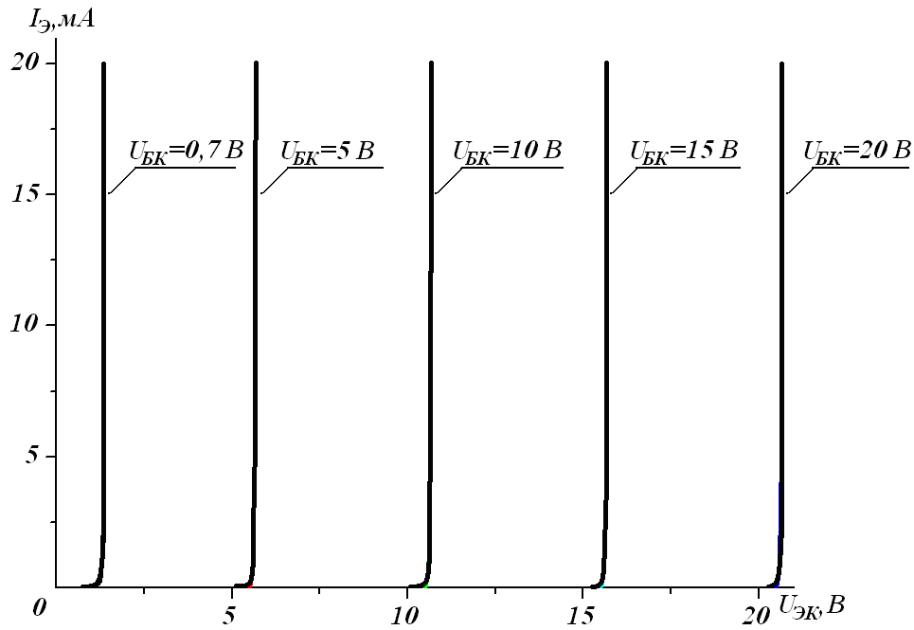
УК уланиш схемасидаги БТнинг статик электрод характеристикалари
.

Slide 13
.
ЭЎ тўғри силжитилганда (UЭБ таъминот манбаси ҳисобига амалга оширилади) унинг потенциал барьери пасаяди ва электронлар эмиттердан базага инжекцияланади. Электронларнинг эмиттердан базага ҳамда ковакларнинг базадан эмиттерга инжекцияланиши ҳисобига эмиттер токи IЭ ҳосил бўлади:
,
бу ерда IЭn, IЭр – мос равишда электронлар ва коваклар инжекция токлари.
Эмиттер токининг IЭр ташкил этувчиси коллектор орқали оқмайди ва шунинг учун фойдасиз ток ҳисобланади. IЭр қийматини камайтириш учун базадаги акцептор киритмалар концентрацияси қиймати эмиттердаги донор киритмалар концентрациясига нисбатан икки тартиб кичик қилиб олинади.

Slide 14
.
Эмиттер токида электронларнинг инжекция токи IЭn улушини инжекция коэффициенти деб аталувчи катталик ифодалайди. У эмиттер ишлаш самарадорлигини белгилаб, эмиттер токидаги фойдали ток улушини кўрсатади
.
Одатда =0,990-0,995 ни ташкил этади. Базага инжекцияланган электронлар, базада коллектор томонга диффузияланиб КЎгача етиб боради. Сўнгра коллекторга экстракцияланади ва коллектор токи IКn ни ҳосил қилади.
Коллекторга ўтиш давомида инжекцияланган электронларнинг бир қисми база соҳадаги коваклар билан учрашиб рекомбинацияланади ва уларнинг концентрацияси камаяди. Етишмовчи коваклар ташқи занжир орқали кириб (электр нейтраллик шарти бажарилиши учун), база токининг рекомбинацион такшил этувчиси IБРЕК ни ҳосил қилади. IБРЕК қиймати катта бўлгани учун уни камайтиришга ҳаракат қилинади. Бунга база кенглигини камайтириш билан эришилади.

Slide 15
.
Эмиттердан инжекцияланган электронлар токининг база соҳасида рекомбинация ҳисобига камайиши электронларни ташиш коэффициенти деб аталувчи катталик билан ифодаланади
.
Реал транзисторларда =0,980 ÷ 0,995.
Актив режимда транзисторнинг КЎ тескари йўналишда силжитилганлиги сабабли, коллектор занжирида хусусий ток IК0 оқади. У икки хил ноасосий заряд ташувчиларнинг дрейф токларидан ташкил топган. Натижада р-n ўтишнинг тескари токи амалда тескари кучланишга боғлиқ бўлмайди ва хона температурасида кремнийли ўтишларда IК0=10-15 А ни ташкил эатди.
Шундай қилиб, эмиттер токи бошқарувчи, коллектор токи эса бошқарилувчидир. Шунинг учун БТ ток билан боршқарилувчи асбоб дейилади.

Slide 16
БТда бажарилган кучайтиргичнинг асосий параметрлари
Кириш қаршилиги: [Ом] ;
Чиқиш қаршилиги: [Ом] ;
Ток бўйича кучайтириш коэффициенти: ;
Кучланиш бўйича кучайтириш коэффициенти: ;
Қувват бўйича кучайтириш коэффициенти: .

Slide 17
Tayanch so’zlar:

Slide 18
Tranzistor (ing. transfer – ko‘chirmoq va resistor – qarshilik) — elektr tebranishlarni kuchaytirish, generatsiyalash (hosil qilish) va o‘zgartirish uchun mo‘ljallangan 3 elektrodli yarimo‘tkazgich asbob. Mikroelektronika qurilmalarining asosiy elementi. Amerika olimlari J. Bardin, U. Bratteyn va U. SHokli 1948 yilda ixtiro qilishgan. Tuzilishi va tokni boshqarish mexanizmiga ko‘ra, T. 2 katta sinfga: bipolyar (oddiy T.) va unipolyar (maydon T.I) sinflarga bo‘linadi. T.lar kichik quvvatli va kam shovqinli; impulsli; past, yuqori va o‘ta yuqori chastotali; foto T.lar (yorug‘lik signallarini elektr signallariga o‘zgartiruvchi) va boshqa turlarga bo‘linadi. T.lar, asosan, germaniy, kremniy va boqa monokristall yarimoo‘tkazgich materiallardan yasaladi. Xalq orasida ixcham mikroelektron radiopriyomniklar ham T. deb yuritiladi.

Slide 19
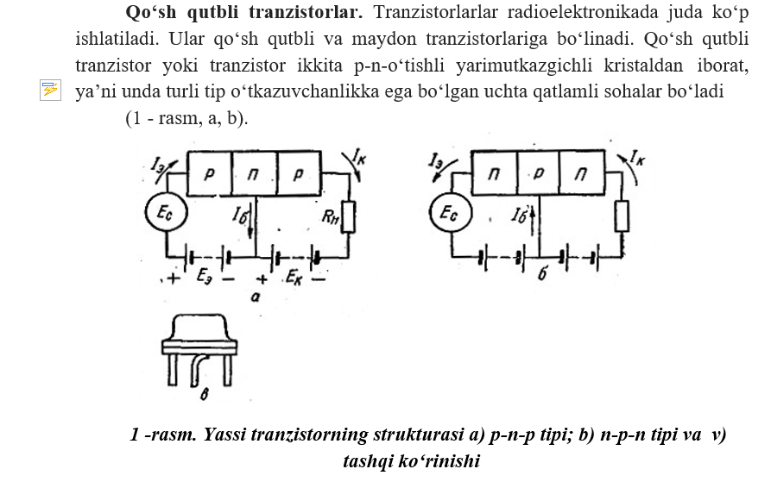

Slide 20
Sohalarning joylashish tartibi p-n-p yoki n-p-n prinsip jihatidan asbob ishiga ta’sir qilmaydi, ammo p-n-p tipdagi tranzistorlarga ulanadigan kuchlanishning qutbiyligi n-p-n tipdagi tranzistorlarga berilayotgan kuchlanishning qutbiga qarama-qarshi bo‘ladi.
p-n-p tipdagi tranzistorning tuzilishi va ishlash prinsipini ko‘rib chiqamiz. Chap sohada kirishning konsentratsiyasi oshgan va demak, asosiy tok tashuvchilar (bu sohada kovak) konsentratsiyasi oshgan, bu esa asbob ishida hal qiluvchi rol o‘ynaydi. Bu soha emitter deb ataladi. Kirish va asosiy tok tashuvchilar konsentratsiyasi ancha kam bo‘lgan o‘ng soha kollektor deb nom olgan. O‘rtadagi soha baza deb ataladi. Bu sohada p-n-p tipdagi tranzistor uchun zaryadlarni tashuvchilar bo‘lib kovaklar xizmat qiladi, ular emitterdan diffuziyalanadi, chunki unga musbat kuchlanish ulangan bo`ladi.

Slide 21
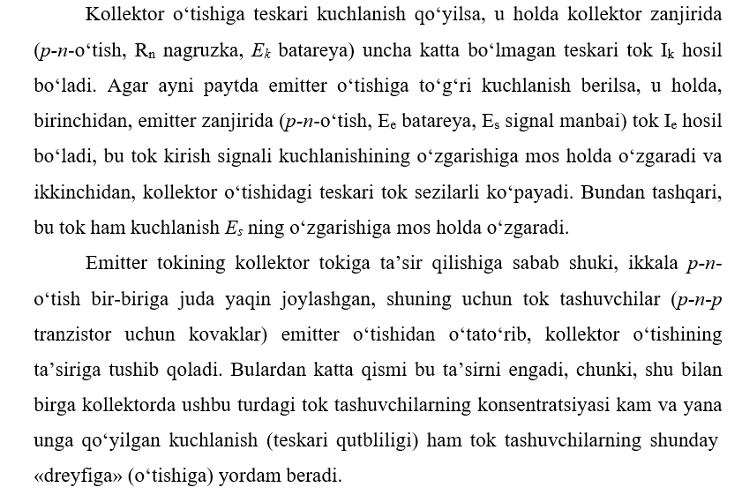

Slide 22
Bayon etilgan hodisa tufayli tranzistor kirish signalini kuchaytirish xossasiga ega bo‘ladi. Bunga sabab shuki, kollektor zanjiriga katta nagruzka qarshiligi R_{n} ulanadi va nisbatan kichik kollektor toki o‘tganda ham unda nisbatan katta signal kuchlanishi ajraladi. Tok va kuchlanish qiymatlari shundayki, nagruzkadagi quvvat R_{n} = I²_{n}R_{n} (chiqish signalining quvvati) kirish signalining quvvatidan katta bo‘ladi.
Tranzistorni tuzilish jihatdan quyidagicha yasash mumkin. Germaniy plastinasi korpus asosiga mahkamlangan tutqichga qotiriladi. Plastinaning ikki tomoniga indiy (nodir ximiyaviy, yumshoq oq metall) sharchalari o‘rnatilib vakuumda evtektik (maxsus texnologiya ularnin ishlab chiqarishda evtektik temperatura ishlatishda r-yarimo‘tkazgichli yoki n-yarimo‘tkazgichli elementlarni bir-biriga maxkamlashda elenktrodlarni o‘tkazgich vazifasini bajarish uchun ishlatishda foydalaniladi) temperaturadan yuqoriroq temperaturagacha qizdiriladi, so‘ng uy temperaturasigacha sovitiladi. Natijada, p-n-o‘tishlar hosil bo‘ladi. Kollektor va emitterlarning elektrodlari shisha izolyatorlar orqali o‘tadi, baza esa korpus asosiga kavsharlanadi. Kichik quvvatli tranzistorning tashqi ko‘rinishi 1- rasm, v da ko‘rsatilgan.

Slide 23
Sanoat har xil quvvatli tranzistorlar ishlab chiqaryapti, ular past (3 MGs gacha), o‘rtacha (30 MGs gacha) va yuqori (300 MGs gacha) chastotalar sohasida ishlashga muljallangan.
Misol tariqasida past chastotali tranzistorlardan quyidagilarni aytib o‘tish mumkin: germaniyli MP35–MP42, GT108A–GT108G, GT109A–GT109E va kremniyli KT111-KT13 (kichik quvvatli, R=0,3 Vt), germaniyli GT403A–GT403I (o‘rtacha quvvatli, R < 3 Vt), germaniyli P201–P203 (katta quvvatli, R=10 Vt) va shunga o‘xshash o‘rta, yuqori chastotali, hamda o‘rta va yuqori quvvatli tranzistorlar mavjud bo‘lib, ular haqidagi ma’lumotlarni lug‘atlardan olish mumkin.

Slide 24

Tranzistorlarning asosiy parametrlariga kirish va chiqish qarshiliklari, tok va kuchlanish bo‘yicha kuchaytirish koeffitsientlari, chegaraviy chastota va ruhsat etilgan sochilish quvvati kiradi. Ularning hammasi, ruhsat etilgan sochilish quvvatidan tashqari, ko‘p darajada tranzistorlarning sxemaga ulanish usuliga bog‘liqdir.
Tranzistorlarning uchta ulanish sxemasi mavjud: umumiy emitterli, umumiy bazali va umumiy kollektorli. quyida eng ko‘p tarqalgan birinchi ikkita sxema (4.2- rasm, a va b) ko‘rib chiqamiz. .
Tranzistorning umumiy baza bilan ulanish sxemasi 2-rasm, a da ko‘rsatilgan.
Bunda kirish qarshiligi emitter-baza kuchlanishi U_{e} ning emitter toki I_{e} ga bo‘lgan nisbati bilan aniqlanadi, ya’ni

Slide 25
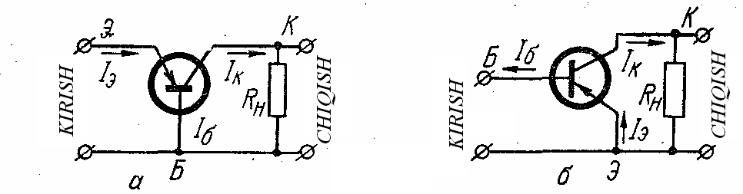
Tranzistorning umumiy baza bilan (a) va umumiy emitter bilan
(b) ulanish sxemalari
Tranzistorning turiga qarab kirish qarshiligining qiymati bir necha Om dan bir qancha o‘nlab Om diapazonida bo‘ladi.

Slide 26
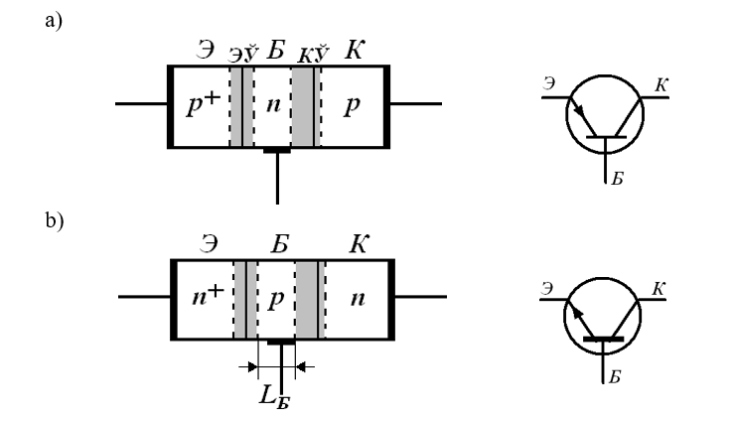
Umumiy ma’lumotlar
Bipolyar tranzistor (BT) deb o‘zaro ta’sirlashuvchi ikkita p-n o‘tishdan tashkil topgan va signallarni tok, kuchlanish yoki quvvat bo‘yicha kuchaytiruvchi uch elektrodli yarimo‘tkazgich asbobga aytiladi. BTda tok hosil bo‘lishida ikki xil (bipolyar) zaryad tashuvchilar – elektronlar va kovaklar ishtirok etadi.
BT p- va n- o‘tkazuvchanlik turi takrorlanuvchi uchta (emitter, baza va kollektor) yarimo‘tkazgich sohaga ega (1, a yoki b - rasmlar).

Slide 27
Yarimo‘tkazgich sohalarni belgilashda asosiy zaryad tashuvchilar konsentratsiyasi yuqori bo‘lgan soha r⁺ yoki n⁺ belgisi qo‘yilishi bilan boshqa sohalardan farqlanishi qabul qilingan.
Tranzistorning sohalari ichida eng yuqori konsentratsiyaga ega bo‘lgan chekka soha (n⁺ – soha) n⁺-r-n yoki (r⁺- soha) r⁺-n-r turli tranzistorlarda emitter (E) deb ataladi. Emitterning vazifasi tranzistorning baza (B) sohasi deb ataluvchi o‘rta (r- yoki n- turli) sohasiga zaryad tashuvchilarni injeksiyalashdan iborat. Tranzistor tuzilmasining boshqa chekkasida joylashgan n – soha (n⁺-r-n) yoki r – soha (r⁺-n-r) kollektor (K) deb ataladi.
Uning vazifasi baza sohasidagi noasosiy zaryad tashuvchilarni ekstraksiyalashdan iborat. Emitter bilan baza orasidagi p – n o‘tish emitter o‘tish (EO‘), kollektor bilan baza orasidagi r – n esa o‘tish kollektor o‘tish (KO‘) deb ataladi.
Baza sohasi emitter va kollektor o‘tishlarning o‘zaro ta’sirlashuvini ta’minlashi kerakligi sababli, BTning baza sohasi kengligi L_{B} bazadagi noasosiy zarяd tashuvchilar diffuziya uzunligidan kichik (p⁺-n-p BT uchun L_{B}<<L_{n} , n⁺-r-n BT uchun L_{B}<<L_{r}) bo‘lmog‘i shart. Aks holda эmitterdan bazaga injekцiяlangan asosiy zarяd tashuvchilar KO‘gacha etib bormaydilar va BT samaradorligi pasaяdi. Odatda, baza sohasi kengligi L_{B} ≈ 0,01÷1 mkm ni tashkil эtadi.

Slide 28
Tuzilish xususiyatlariga va tayyorlash texnologiyasiga ko‘ra BTlar eritib tayyorlangan, planar va planar - epitaksial tranzistorlarga ajratiladi. Qotishmali tranzistorlarning baza sohasida kiritmalar taqsimlanishi bir jinsli (tekis) bo‘lganligi sababli, unda эlektr maydon hosil bo‘lmaydi. Shuning uchun ЭZNlar bazadan kollektorga diffuziя hisobiga ko‘chadilar.
Planar va planar – эpitaksial tranzistorlarning baza sohasida kiritmalar konцentratsiyasi taqsimoti bir jinsli эmas (notekis) bo‘lib, u kollektorga siljigan sari kamayib boradi. Bunday BTlar dreyfli tranzistorlar deb ataladi. Kiritmalar konцentraцiяsi gradienti ichki эlektr maydon hosil bo‘lishiga olib keladi va ЭZNlar bazadan kollektorga dreyf va diffuziя jaraёnlari hisobiga ko‘chadilar. Demak, dreyfli BTlarning tezkorligi юqori bo‘ladi.

Slide 29
BTlar asosan chastotalarning keng diapazonida (0÷10 GGц) va quvvat bo‘yicha (0,01÷100 Vt) эlektr signallarni o‘zgartuvchi, generator va kuchaytirgich sxemalarni hosil qilish uchun ishlatiladi.
BTlar chastota bo‘yicha: past chastotali - 3 MGц gacha; o‘rta chastotali 0,3 ÷ 30 MGц; юqori chastotali 30 ÷ 300 MGц; o‘ta юqori chastotali - 300 MGц dan юqori guruhlarga bo‘linadi.
Quvvat bo‘yicha - kam quvvatli – 0,3 Vt gacha; o‘rta quvvatli - 0,3 ÷ 1,5
Vt; katta quvvatli – 1,5 Vt dan юqori guruhlarga ajratiladi.
Nanosekund diapazonida katta quvvatli impulslarni hosil qilishga mo‘ljallangan ko‘chkili tranzistorlar BTlarning яna bir turini tashkil эtadi.

Slide 30
BTlar asosan chastotalarning keng diapazonida (0÷10 GGц) va quvvat bo‘yicha (0,01÷100 Vt) эlektr signallarni o‘zgartuvchi, generator va kuchaytirgich sxemalarni hosil qilish uchun ishlatiladi.
BTlar chastota bo‘yicha: past chastotali - 3 MGц gacha; o‘rta chastotali 0,3 ÷ 30 MGц; юqori chastotali 30 ÷ 300 MGц; o‘ta юqori chastotali - 300 MGц dan юqori guruhlarga bo‘linadi.
Quvvat bo‘yicha - kam quvvatli – 0,3 Vt gacha; o‘rta quvvatli - 0,3 ÷ 1,5
Vt; katta quvvatli – 1,5 Vt dan юqori guruhlarga ajratiladi.
Nanosekund diapazonida katta quvvatli impulslarni hosil qilishga mo‘ljallangan ko‘chkili tranzistorlar BTlarning яna bir turini tashkil эtadi.

Slide 31
Tuzilishi bo‘yicha BTlar ko‘p эmitterli (KЭT), ko‘p kollektorli
(KKT) va tarkibiy (Darlington va Shiklai) tranzistorlari bo‘ladi.
BT kirishiga berilgan signal quvvat bo‘yicha kuchaytiriladi. Buning uchun uni o‘zgartiriladigan signal zanjiriga U_{C} (kirish ёki boshqaruvchi) hamda kuchaytirilgan R_{Ю} (chiqish ёki boshqariluvchi) signal zanjiriga ulanadi.
BTni beshta asosiy ish rejimi mavjud.
Agar tashqi kuchlanish manbalari (U_{ЭB}, U_{KB}) ёrdamida ЭO‘ to‘g‘ri yo‘nalishda, KO‘ эsa teskari yo‘nalishda siljitilsa, u holda BT aktiv
(normal) rejimda ishlaydi. Bu rejim analog sxemotexnikada keng qo‘llaniladi.
Agar ЭO‘ teskari yo‘nalishda, KO‘ эsa to‘g‘ri yo‘nalishda siljitilgan bo‘lsa, BT invers (teskari) rejimda ishlaydi.
Agar эmitter va kollektor o‘tishlar to‘g‘ri siljitilgan bo‘lsa, BT to‘yinish, teskari siljitilgan bo‘lsa - berk rejimda ishlaydi. Bu rejimlar raqamli sxemotexnikada keng qo‘llaniladi. ЭO‘ to‘g‘ri siljitilganda KO‘da ЭЮK hosil bo‘lsa, BT injekцiя – voltaik rejimda ishlaydi.
BTning яna bir rejimi bo‘lib, u teskari siljitilgan KO‘ga юqori kuchlanishlar ёki temperatura ta’sir эtganda юzaga keladi. Bu rejim teshilish rejimi deb ataladi. Ko‘chkili tranzistorlar эlektr teshilish hisobiga ishlaydi.

Slide 32
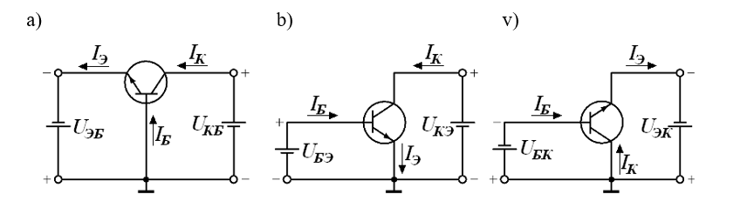
BTda эlektrodlar uchta bo‘lgani sababli, uch xil ulanish sxemalari mavjud: umumiy baza (UB); umumiy эmitter (UЭ); umumiy kollektor (UK) (4.2 – rasm). Bunda BT эlektrodlaridan biri sxemaning kirish va chiqish zanjirlari uchun umumiy, uning o‘zgaruvchan tok (signal) bo‘yicha potenцiali эsa nolga teng qilib olinadi. BTning 4.2 - rasmda keltirilgan ulanish sxemalari aktiv rejimga mos.
BTning statik rejimda umumiy baza (a), umumiy эmitter (b) va umumiy kollektor (v) ulanish sxemalari.

Slide 33
Tranzistor tuzilmalarining эnergetik diagrammalari
BTning эlektr signallar quvvatini kuchaytirish imkoniяti uning эnergetik diagrammasida яqqol ko‘rinadi. Diagramma эlektron va kovaklarning tuzilmada эgallagan o‘rni bilan potenцial эnergiяlarining bog‘liqligini ko‘rsatadi.
Dreyfsiz n-p-n tuzilmali BT эnergetik diagrammasi 4.3 – rasmda ko‘rsatilgan. Эlektronlarning potenцial эnergiяsi (o‘tkazuvchanlik zonasi tubi эnergiяsi W_{C}) n – яrimo‘tkazgichda kichik va r – яrimo‘tkazgichda katta. Kovaklar potenцial эnergiяsi (valent zona shipi эnergiяsi W_{V}), aksincha, n – яrimo‘tkazgichda katta va r – яrimo‘tkazgichda kichik.
Эlektronlarning эmitterdan ёki kollektordan bazaga o‘tishida potenцial barer balandligi эlektronlarning r - va n - яrimo‘tkazgichlardagi potenцial эnergiяlari ayirmasiga teng bo‘lgan mos potenцial to‘siqlarni engib o‘tishi bilan bog‘liq. Kovakning bazadan (r – яrimo‘tkazgichdan) эmitterga ёki kollektorga o‘tishida potenцial barer balandligi эlektronlar uchun o‘tkazuvchanlik zonadagi potenцial barer kattaligiga teng potenцial barerni engib o‘tish bilan bog‘liq.
Muvozanat holatda Fermi sathi tuzilmaning barcha эlementlari uchun bir xil, я’ni эlektronni эmitterdan bazaga o‘tkazish uchun sarflanadigan ish, эlektronni bazadan kollektorga o‘tkazishda ajraladigan эnergiяga teng bo‘ladi. Эmitter va kollektor orasida эlektronlarning uzluksiz almashinuvi, tabiiyki, butun tuzilma эnergiяsining o‘zgarishiga olib kelmaydi. Эlektron эmitterdan kollektorga hamda kovak kollektordan эmitterga o‘tganda эnergiя balansi buzilmaydi.
ЭO‘ga to‘g‘ri silijitish, KO‘ga эsa teskari siljitish berilganda, эmitter – baza potenцial barer pasaяdi, kollektor – baza potenцial barer эsa ortadi. Эnergetik diagramma 4.3, b – rasmda keltirilgan ko‘rinishga эga bo‘ladi.

Slide 34
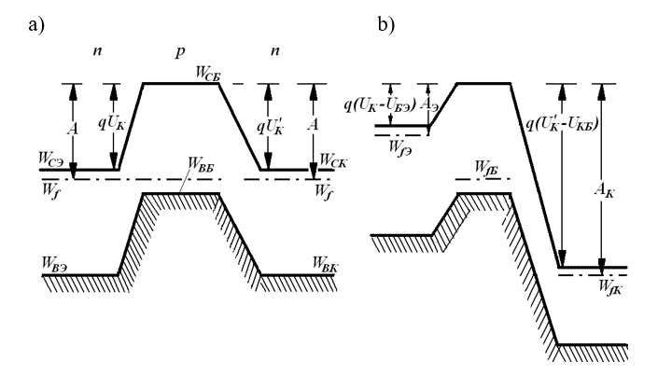
n – p – n turli dreyfsiz BTning muvozanat holatdagi (a) va aktiv rejimdagi (b) эnergetik diagrammalari.

Slide 35
O‘tishlarga berilgan kuchlanishlar natijasida tuzilmada эnergiя balansi o‘zgaradi. Эmitter sohasi Fermi kvazisathining юqoriga siljishi
va potenцial barerning mos kamayishi, эlektronni ЭO‘dan o‘tkazish uchun zarur ishning kamayishini anglatadi. Xuddi shu vaqtda kollektor sohasi Fermi kvazisathining pastga siljishi va KO‘ potenцial barerining ortishi, эlektronni bazadan kollektorga o‘tishda ajralib chiqadigan эnergiяning ortishini anglatadi. Agar vaqt birligi ichida kollektorga o‘tuvchi эlektronlar soni, xuddi shu vaqt davomida, эmitterdan bazaga o‘tuvchi эlektronlar soniga, xech bo‘lmaganda, kattalik darajasi bo‘yicha teng bo‘lsa, эlektronlarni bazaga injekцiяlash uchun sarflanadigan quvvat, ushbu эlektronlar kollektorga o‘tganda ajraladigan quvvatga nisbatan kichik bo‘ladi.
Ushbu ortiqcha quvvat chiqish zanjiri эlektr toki quvvatidek namoёn bo‘ladi. Юqorida ko‘rib o‘tilganlar BT da quvvat kuchaytirilishining fizik mohiяtini belgilaydi. Bazadan kollektorga yo‘nalgan эlektronlar oqimi эmitterdan bazaga oquvchi ushbu zarrachalar oqimi bilan bir xil bo‘lishi uchun, baza sohasi kengligi etarlicha kichik va эlektronlarning rekombinaцiя hisobiga yo‘qolishi kam bo‘lmog‘i kerak.
Kovak kollektordan эmitterga o‘tganda эnergiя balansi, albatta, shundayligicha qoladi. Lekin, kollektor sohada kovaklar konцentraцiяsi эmitterdagi эlektronlar konцentraцiяsiga nisbatan juda kichik bo‘lgani sababli, birlik vaqt davomida kollektordan эmitterga o‘tuvchi kovaklar soni эlektronlarning эmitterdan kollektorga o‘tishiga nisbatan mos marta kam bo‘ladi. Kovaklar o‘tishi hisobiga quvvat bo‘yicha юtug‘, эlektronlar o‘tishi hisobiga quvvatdagi юtug‘ga nisbatan, inobatga olmasa bo‘ladigan darajada kam bo‘ladi.

Slide 36
p – n – p tuzilmali BTlarda эsa quvvat bo‘yicha юtug‘ning asosiy qismi kovaklarning эmitterdan kollektorga o‘tishi hisobiga bo‘ladi. Эlektronlarning kollektordan эmitterga o‘tishi quvvat kuchaytirishda inobatga olmasa bo‘ladigan darajada kam bo‘ladi.
Tranzistorlarda quvvat o‘zgartirishning ba’zi tomonlari gidrodinamik эnergiяni o‘zgartirish jaraёniga o‘xshab ketadi. Эmitter va kollektor sohalarni do‘nglik bilan ajratilgan ikkita suv xavzasiga o‘xshatish mumkin. Tranzistor tuzilmaning muvozanat holatiga, gidrogeologlar tili bilan aytganda, юqori va pastki tub sathlari bir xil va do‘nglik sathidan pastda ёtgan holat to‘g‘ri keladi. ЭO‘dagi to‘g‘ri va KO‘dagi teskari siljishga юqori tub sathi do‘nglik sathiga nisbatan юqori ko‘tarilgan, tubning pastki sathi эsa, aksincha, sezilarli pasaytirilgan holat to‘g‘ri keladi. Юqori suv havzadagi suv do‘nglikdan oshib o‘tadi va qisman filtraцiя va bug‘lanish hisobiga kamayishiga qaramasdan (эlektronlarning bazada rekombinaцiя bo‘lishi hisobiga kamayishi), ikkinchi suv havzasi chegarasigacha etib boradi. Bu erda u pastki tub sathiga nisbatan katta potenцial эnergiя zahirasiga эga bo‘ladi va sharshara sifatida oqib, jamg‘arilgan эnergiяni ajratish uchun gidroturbina o‘rnatishni taqozo qiladi. Tranzistorlarda bunday turbinalar vazifasini kollektor zanjirining юklama эlementlari bajaradi.

Slide 37
p – n – p tuzilmali tranzistorlarda barcha jaraёnlar юqoridagilarga o‘xshash bo‘ladi, faqat ishchi suюqlik rolini эlektronlar эmas, kovaklar bajaradi.
Dreyfli tranzistorlar baza sohasida kiritmalar notekis taqsimlangan bo‘lgani uchun эlektr o‘tish bazaning butun kengligini эgallaydi. n – p – n tuzilmali dreyfli tranzistor эnergetik diagrammasi
– rasmda keltirilgan. Bunday tranzistorda baza sohasi do‘nglikdan эmas, balki kollektor tomonga og‘gan tekislikdan iborat. Эlektronlarning bazadan o‘tishi diffuziя bilan dreyf hisobiga amalga oshadi. Gidrodinamik o‘xshatishda suюqlikning suv havzalar orasidagi harakati nafaqat gidrodinamik bosim ostida, balki ko‘proq gidrostatik bosim ostida юz berishini anglatadi. Suv o‘tish tezligi ortadi, o‘tishdagi yo‘qotishlar эsa kamaяdi.

Slide 38
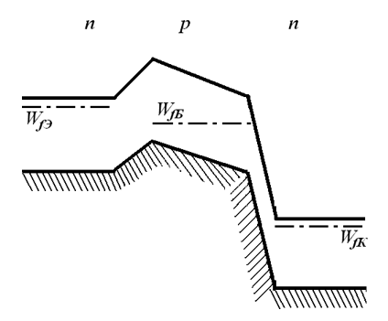
n – p – n turli dreyfli BTning aktiv rejimdagi эnergetik diagrammasi

Slide 39
Quvvat o‘zgartirish jaraёnlarini miqdor jihatdan ifodalash uchun, bazaga injekцiяlanuvchi эlektronlar oqimi va KO‘ chegarasidagi ushbu zarrachalar oqimi orasidagi bog‘lanishni aniqlash kerak. Bu o‘z navbatida BT эlektrodlar toklarini va turli ish rejimlarida ular orasidagi bog‘liqlikni aniqlashdan iborat эkanligini anglatadi.

Slide 40
Tranzistorda elektrodlar toklari
UB sxemada ulangan, эritib tayёrlangan n-p-n BTning aktiv rejimda ishlashini ko‘rib chiqamiz (4.5 - rasm).
BTning ishlashi uch hodisa hisobiga amalga oshadi:
эmitterdan asosiy zarяd tashuvchilarning bazaga injekцiяlanishi;
bazaga injekцiяlangan ЭZTlarning diffuziя va dreyf hisobiga KO‘gacha etib kelishi;
bazaga injekцiяlangan va KO‘gacha etib kelgan noasosiy zarяd tashuvchilarning эkstrakцiяlanishi.

Slide 41
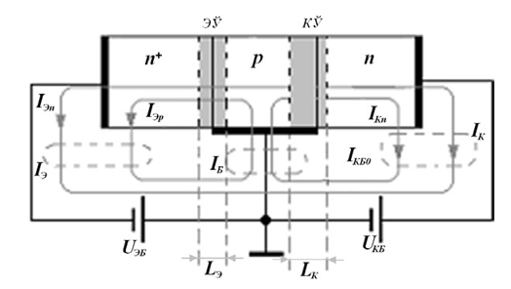
Aktiv rejim uchun kuchlanish manbalari qutblari va эlektrodlar toklari yo‘nalishlari.

Slide 42
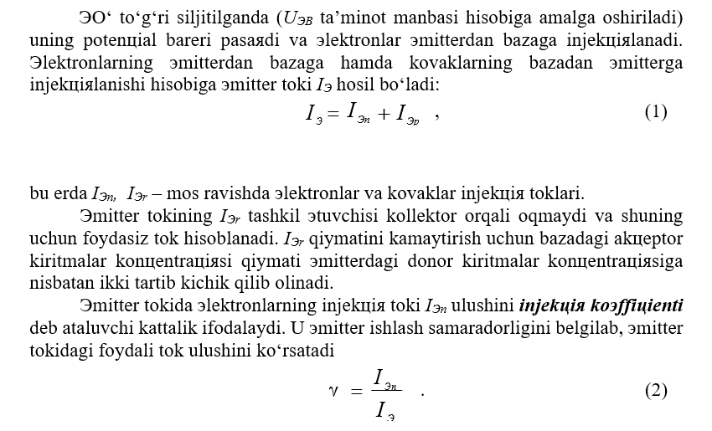

Slide 43
Odatda =0,990-0,995 ni tashkil эtadi. Bazaga injekцiяlangan эlektronlar, bazada kollektor tomonga diffuziяlanib KO‘gacha etib boradi. So‘ngra kollektorga эkstrakцiяlanadi (KO‘ning эlektr maydoni ta’sirida kollektorga tortib olinadi) va kollektor toki I_{Kn} ni hosil qiladi. Kollektorga o‘tish davomida injekцiяlangan эlektronlarning bir qismi baza sohadagi kovaklar bilan uchrashib rekombinaцiяlanadi va ularning konцentraцiяsi kamaяdi. Etishmovchi kovaklar tashqi zanjir orqali kirib (эlektr neytrallik sharti bajarilishi uchun), baza tokining rekombinaцion takshil эtuvchisi IBREK ni hosil qiladi. IBREK qiymati katta bo‘lgani uchun uni kamaytirishga harakat qilinadi. Bunga baza kengligini kamaytirish bilan эrishiladi.

Slide 44
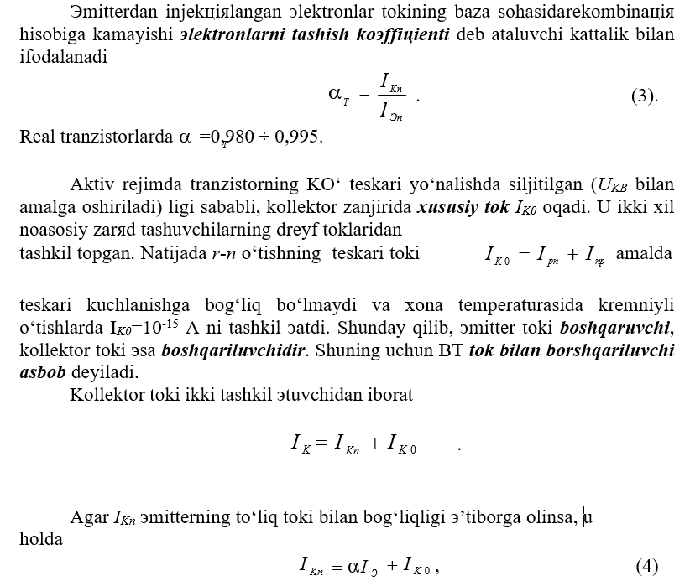

Slide 45
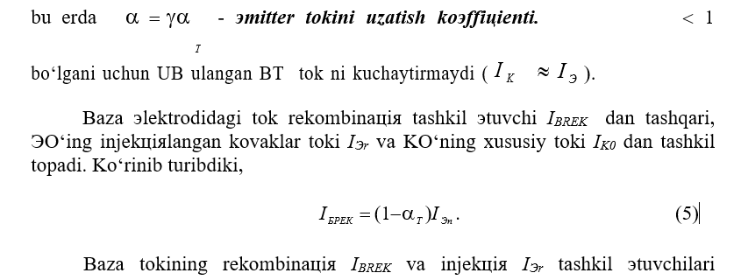
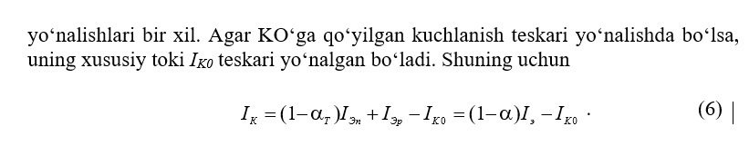

Slide 46
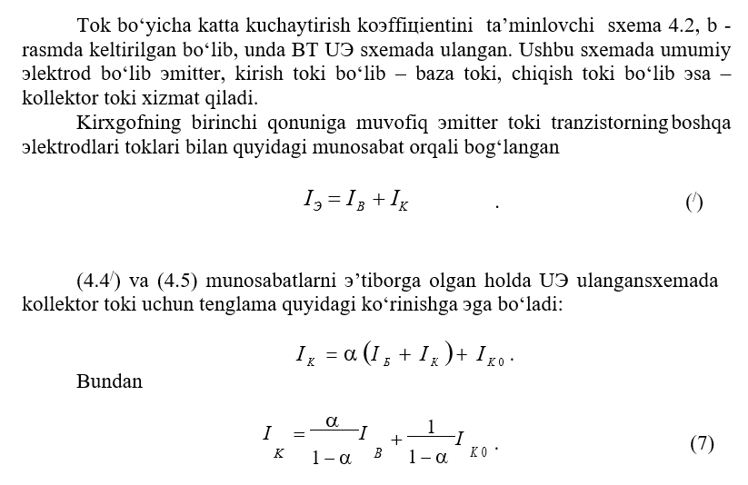

Slide 47
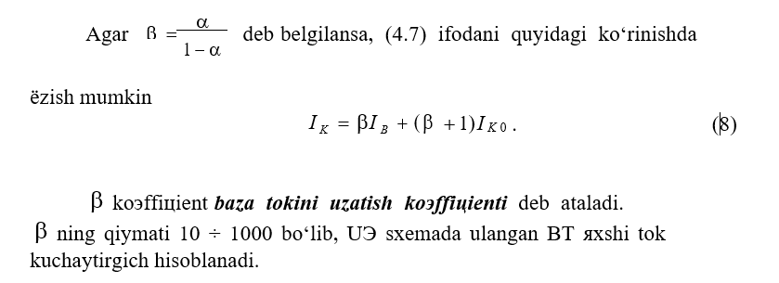

Slide 48

Bipolyar tranzistor ish rejimlarini elektrodlar toklariga ta’siri
Kollektor va emitter toklarining o‘zaro bog‘lanishi baza orqali amalga oshadi. Dreyfsiz BT bazasida turli rejimlarda zaryad tashuvchilar konsentrasiyasining taqsimlanishi 4.6 – rasmda ko‘rsatilgan.
Bazaning chap tomoni EO‘dan boshlanib X=0, o‘ng tomoni KO‘ bilan chegaralanadi X=L_{B}. Aktiv rejimda emitterdan asosiy zaryad tashuvchilar bazaga injeksiyalangani sababli, bazaning chap tomon chegarasida, EO‘ga yaqin sohada, konsentrasiyasi n₀ni tashkil etuvchi nomuvozanat elektronlar paydo bo‘ladi. Bazaning o‘ng tomonida, KO‘ yaqinida, noasosiy zaryad tashuvchilar KO‘ning ichki elektr maydoni yordamida ekstraksiyalangani sababli, elektronlar konsentrasiyasi muvozanat holatdagi n_{p} konsentrasiyaga nisbatan e’tiborga olmasa bo‘ladigan darajada kichik bo‘ladi. Bazada
elektronlar konsentrasiyasi gradienti
dn / dx
hosil bo‘lgani hisobigaelektronlar konsentrasiya katta sohadan kam tomonga diffuziyalanib harakatlanadi va bazada elektronlarning diffuziya tokini hosil qiladi

Slide 49
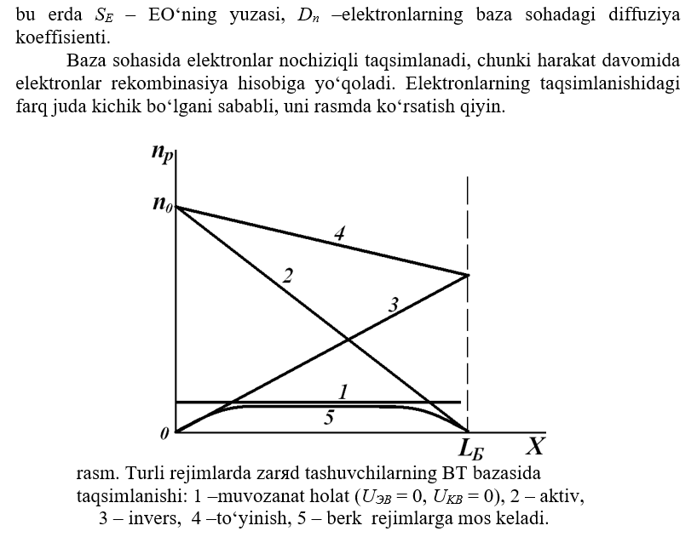

Slide 50
Bipolяr tranzistorning эlektr modellari
Umumiy ma’lumotlar. Modellashning asosiy vazifasi BT эlektr xarakteristikalari bilan fizik parametrlari orasidagi bog‘lanishni aniqlashdan iborat. Buning uchun BT эlektr model ko‘rinishida keltiriladi. Uning modeli ba’zan эkvivalent sxema ёki almashlash sxemasi deb ham ataladi.
Эlektr modelda BT oddiy эlementlar (diod, tok manbai, rezistor va kondensatorlar) ёki to‘rt qutbli bilan almashtiriladi. Tranzistor modellari эlektron sxemalar parametrlari va xarakteristikalarini
hisoblashda va эng muhimi, integral sxemalarni ishlab chiqarishda, murakkab sxemani sodda va aniq modellar asosida tahlil qilish zarur bo‘lganda ishlatiladi.
Ba’zi modellar tranzistorning statik rejimi uchun, boshqalari эsa – dinamik rejimi uchun ishlab chiqilgan. BT эlektrodlaridagi kuchlanishlar vaqt bo‘yicha o‘zgarmas bo‘lgan rejim statik rejim deyiladi. Bu vaqtda rejimning barcha parametrlari vaqt davomida o‘zgarmas qoladi.
Tranzistor ishlaganda, uning эlektrodlari zanjirlariga o‘zgarmas kuchlanish manbalaridan tashqari, kuchaytirilishi ёki o‘zgartirilishi zarur bo‘lgan signal manbai ham ulanadi. Signal berilganda tranzistor эlektrodlaridan birida kuchlanish (tok) vaqt davomida o‘zgaruvchan bo‘lib tranzistor dinamik rejim holatida bo‘ladi.
Umumiy holda, tok va kuchlanishlarning o‘zgaruvchan tashkil эtuvchilari orasidagi bog‘lanish bilan ularning o‘zgarmas tashkil эtuvchilari orasidagi bog‘lanish bir – biridan farq qiladi ((4.4) va (4.8) tenglamalar). Buning ikkita sababi bor. Birinchidan, tranzistor r-n o‘tishlarining barer sig‘imlari mavjud, kollektor va baza sohalari sezilarli hajmiy qarshilikka эga. Shular hisobiga r-n o‘tishlardagi kuchlanishlar tranzistor эlektrodlaridagi kuchlanishlar bilan sinfaz o‘zgarmaydilar va amplitudasi bo‘yicha эlektrodlardagi kuchlanishlarga nisbatan doim kichik qiymatga эga bo‘ladi. Kuchlanishlar qiymatidagi farq signal chastotasi ortishi bilan ortadi. Ikkinchidan, zarяd tashuvchilarning baza orqali o‘tishi, я’ni ЭO‘ diffuziя sig‘imining qayta zarяdlanishi inerцion jaraёndir. Shuning uchun, dinamik rejimda эlektrodlar toklarining oniy qiymatlari r-n o‘tishlardagi kuchlanishlarning oniy qiymatlariga mos kelmay qoladi, zarяd tashuvchilarning эmitterdan kollektorgacha etib borishi uchun, kollektor tokining kechikishi deb ataluvchi ma’lum vaqt zarur bo‘ladi. Shunday bo‘lishiga qaramasdan, agar kechikish vaqti o‘zgaruvchan kuchlanishning o‘zgarish davriga nisbatan juda kichik bo‘lsa, o‘zaro bog‘lanishlarning farqi katta bo‘lmaydi, я’ni oniy qiymatlar bog‘lanishlari amalda statik rejimdagi o‘zgarmas qiymatlar orasidagi bog‘lanishlar kabi bo‘ladi. Bunday chastotalarni past chastotalar deb atash, past chastotalardagi dinamik rejimni эsa – kvazistatik rejim deb atash qabul qilingan.
Signal qiymati, я’ni o‘zgaruvchan tashkil эtuvchilari katta ёki kichik bo‘lishi mumkin.
Kirish va chiqish signallari o‘zgaruvchan tashkil эtuvchilari orasida chiziqli bog‘lanish kuzatiluvchi signal kichik signal deb ataladi. Agar kirish signali amplitudasi ikki marta kamaytirilsa, o‘lchanaёtgan parametr qiymati, masalan, kuchaytirish koэffiцienti, ± 10% ga o‘zgarsa, shartli ravishda signal amplitudasi etarlicha kichik deb hisoblanadi. Kichik signalni boshqa ta’riflari ham mavjud.
O‘zgaruvchan va o‘zgarmas tashkil эtuvchilar turli modellar ёrdamida hisoblanadi va tahlil qilinadi. O‘zgarmas tashkil эtuvchilarni tahlil qilishda u ёki bu sonli integral parametrlarga эga nochiziqli Эbers – Moll modelining turli variantlari ishlatiladi. Ularning nochiziqli
deyilishiga sabab, katta signal rejimida diod va sig‘imlarning nochiziqli xarakteristikalarga эgaligidadir.
Kichik o‘zgaruvchan tashkil эtuvchilarni tahlil qilishda nochiziqli modellardan foydalanishning ma’nosi yo‘q, chunki differenцiallar deb ataluvchi kichik o‘zgarishlar orasidagi bog‘lanishlar funkцiяlarning o‘zi bilan эmas, balki ularning differenцiallari bilan belgilanadi. Shu sababdan o‘zgaruvchan tashkil эtuvchilarni tahlil qilishda maxsus kichik signalli (chiziqli) dinamik modellardan foydalaniladi. Bunday modellarda tok va kuchlanishlarning kichik o‘zgarishlarini bog‘lovchi kattaliklar tranzistorning differenцial parametrlari deb ataladi.

Slide 51

Sinov savollari

Slide 52


